Slide 1
KAMPÜS BİSİKLET KİRALAMA SİSTEMİ

Slide 2
Öğrenciler No
Ömer Diner 20011017
Talha Çelik 21011036
Oğuzhan Topaloğlu Ç19052025
Toghrul Mirzazade 22011917

Slide 3
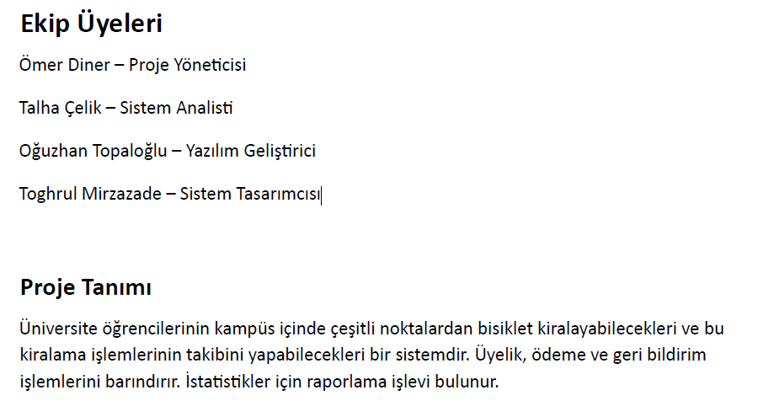

Slide 4
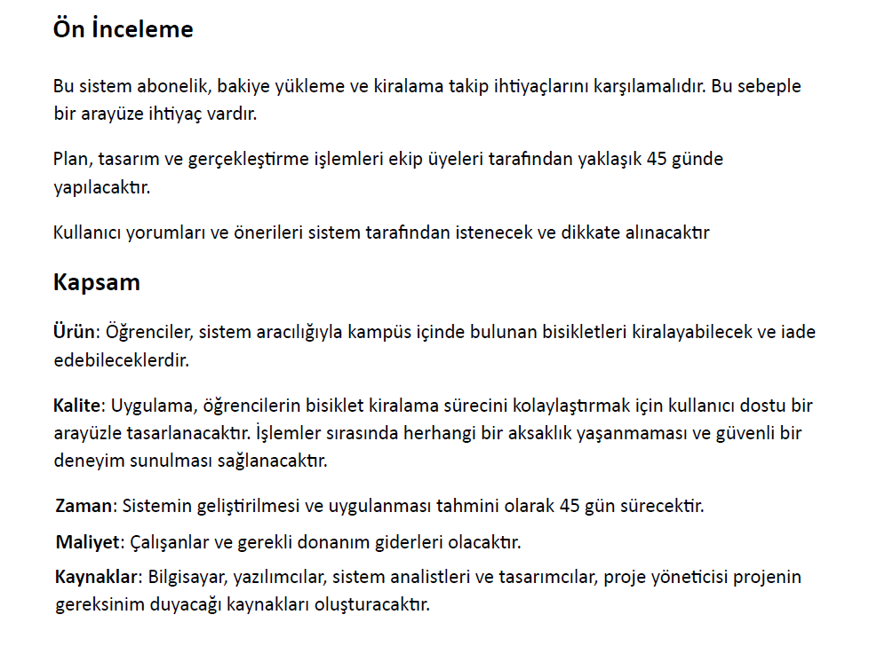

Slide 5
Fizibilite Çalışması

Slide 6
1) Teknik Fizibilite Yazılım Fizibilitesi Sistem için Java dili kullanacaktır. Arayüz JavaGUI ile yapılacaktır. Program hem MacOS hem de Windows sistemlerde çalışabilir. Use Case Diyagramlarının oluşturulmasında Violet Uml Editor kullanılacaktır. Veri Akış Diyagramları, ER ve Yapı Diyagramının oluşturulmasında draw.io çizim programı kullanılacaktır. Donanım Fizibilitesi Ana bilgisayar Kullanıcı bilgisayarları Çalışan bilgisayarları

Slide 7
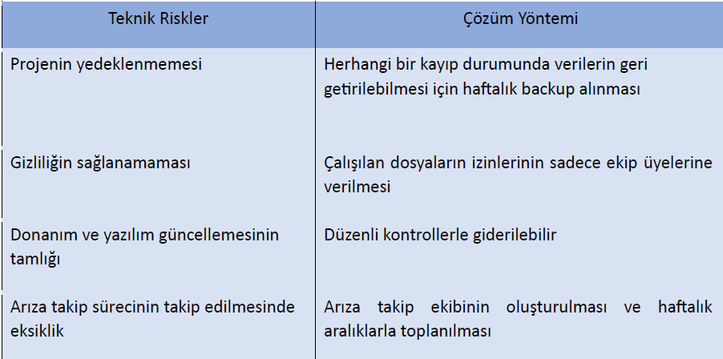
Diğer Riskler | Çözüm Yöntemi
Müşteri ihtiyaçlarının değişmesi ve bu değişimlerin proje yönetimi sürecinde dikkate alınmasına bağlı riskler | Belirli aralıklarla toplantılar düzenlenip müşteriyi dinleyerek güncellemelerin yapılması
Bütçenin yeterli olmaması | Risk toleransları için ayrılan fondan kullanılması
Personelin çok deneyimli olmaması | Bilgilendirme yapılması, eğitimler verilmesi, toplantılar düzenlenmesi

Slide 8
2) Sosyal Fizibilite Oluşturulacak sistemin hedef kitlesi üniversite öğrencileridir. Öğrenciler bisiklet kiralamalarını bu sistem aracılığıyla daha kolay bir şekilde gerçekleştirebilir. Bu sebeple geçiş süreci daha kolay olacaktır. Hedef kitlesinin teknolojiyle olan yakınlığı da sistemin benimsenmesini kolaylaştıracaktır. Kullanıcıların projeden beklentileri şu şekildedir: Basit bir arayüze sahip olması Veri gizliliğinin sağlanması Hızlı olması Sürekli erişilebilir olması Bakiye ekleme işleminin düzgünce yapılabilmesi Proje beklentilerine göre sistemin kullanıcı isteklerini karşılayabileceği öngörülmüştür.

Slide 9
3)Yönetim Fizibilitesi
Geliştirilecek sistem, kiralama sürecinde önemli bir rol oynayacaktır. Sistemin etkisi, öncelikle harcanan zamanı azaltacak ve gerçekleşen işlemleri daha kolay incelenebilir yapacaktır. Otonom sistem sayesinde hatalar azaltılacaktır. Raporlama sayesinde daha doğru iş kararları alınabilecektir. Yönetim sürecine bunlarla birlikte büyük katkı sağlayacaktır.

Slide 10
4)Yasal Fizibilite
Sistemin ihtiyacı olan yasal izinler ve uyması gereken düzenlemeler şunlardır:
-Veri koruma düzenlemeleri: Kampüs bisiklet kiralama sistemimiz, kullanıcıların gizliliğini korumak ve kişisel verileri uygun bir şekilde işlemek için gerekli veri koruma düzenlemelerine tam uyum sağlamaktadır.
-Tüketici hakları düzenlemeleri: Uygulamamız, tüketici haklarına saygı göstermektedir. Kullanıcıların haklarını korumak için gerekli yasal düzenlemeleri yerine getirmekte ve şeffaf bir kiralama deneyimi sunmaktadır.
-Ödeme sistemleri düzenlemeleri: Uygulamamız, geçerli ödeme sistemleri düzenlemelerine uyum sağlamakta ve güvenli ödeme seçenekleri sunmaktadır. Kullanıcılarımızın bakiye yükleme işlemleri güvenilir bir şekilde gerçekleştirilmektedir. 9
Bu izinler ve düzenlemeler, bisiklet kiralama sisteminin yasal olarak faaliyet göstermesi için gereklidir. Sistem bu izin ve düzenlemelere uygun olacaktır. Sistem patent ve fikri hakları ihlal etmemektedir.

Slide 11
5)Ekonomik Fizibilite
Uygulamanın geliştirilmesinde kullanılan yazılımlar ücretsizdir. Yapılan harcamalar çalışan maaşları ve donanım üzerinedir. Ücretler şu şekildedir:
Proje Yöneticisi: 3.500₺ * (45 Gün)
Sistem Analisti: 2.000₺ * (45 Gün)
Yazılım Geliştirici: 2.500₺ * (45 Gün)
Sistem Tasarımcısı: 2.300₺ * (45 Gün)
Macbook Pro M3 Max 168.000₺
Lenovo Thinkbook 16PG3 47.000₺ x3
Toplam: (3500 + 2000 + 2500 + 2300) *45 + 168000 + 47000*3 = 772.500₺

Slide 12
Sistem Karlılığı
Toplam Yatırım: 772500 TL
İskonto Oranı: %20
Hesaplanan Dönem: 5 Yıl
İlk dönemde beklenen nakit akışı: 420000 TL
İkinci dönemde beklenen nakit akışı: 320000 TL
Üçüncü dönemde beklenen nakit akışı: 280000 TL
Dördüncü dönemde beklenen nakit akışı: 210000 TL
Beşinci dönemde beklenen nakit akışı: 150000 TL
(Her dönem için müşteriden alınan ücret belirtilmiştir)
Bugünkü Değer Hesabı: 420000 / (1+%20) + 320000 / (1+%20)2 + 280000 /
(1+%20)3 + 210000 / (1+%20)4 + 150000 / (1+%20)5 = 895.814,04₺
İç Verim Oranı: %28,495220 > İskonto oranı olduğu için karlı olduğunu söyleyebiliriz.

Slide 13
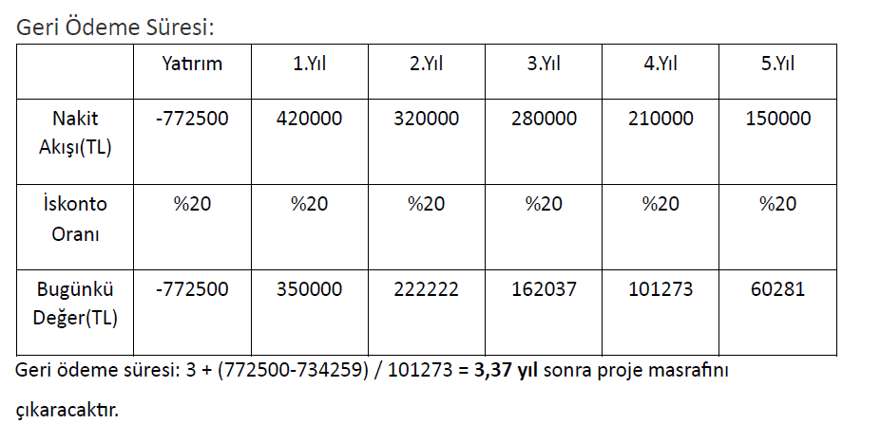

Slide 14
6)Zaman Fizibilitesi
Projeye 25 Mart 2024 tarihinde başlanıp en geç 6 Mayıs 2024 tarihine kadar bitirilecektir. Waterfall yazılım geliştirme modeli kullanılmıştır. Projenin tüm planlaması Gantt şeması ile ifade edilmiştir:

Slide 16
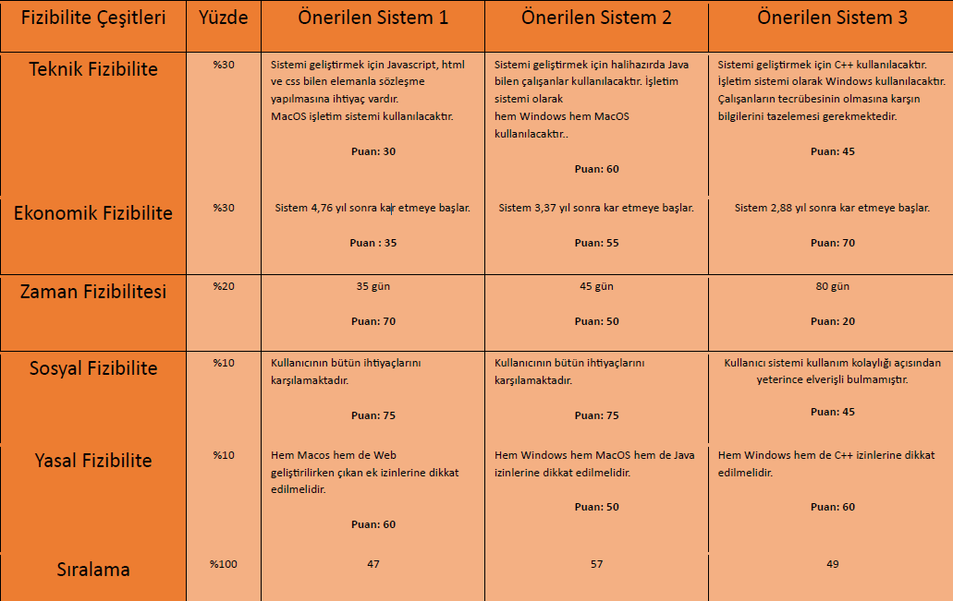
Fizibilite Matrisi

Slide 17
Veri Akış Diyagramları

Slide 18
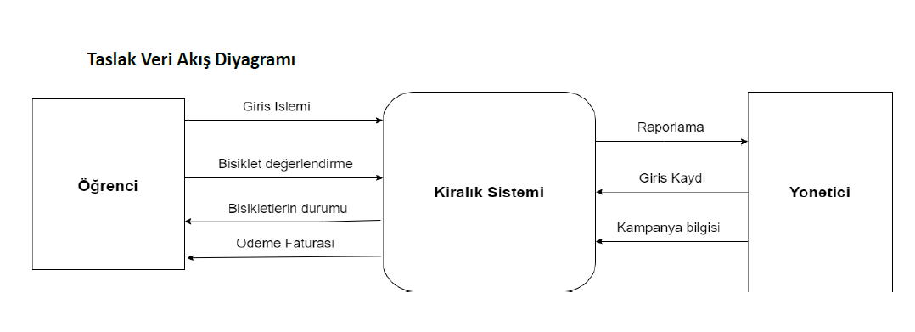
Taslak(0.Düzey) Veri Akış Diyagramı

Slide 19
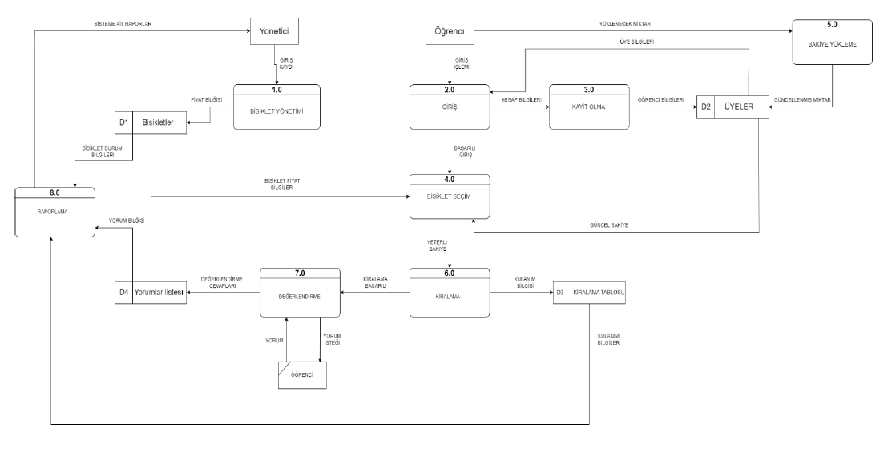
1.Düzey Veri Akış Diyagramı

Slide 20
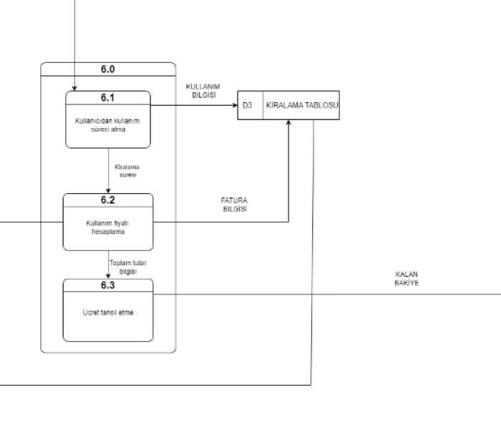
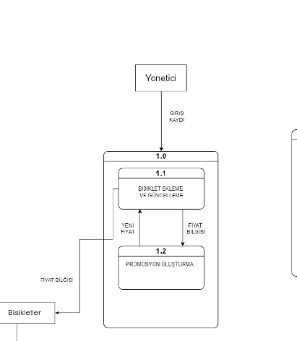
2.Düzey Veri Akış Diyagramı Parça Örnekleri

Slide 21
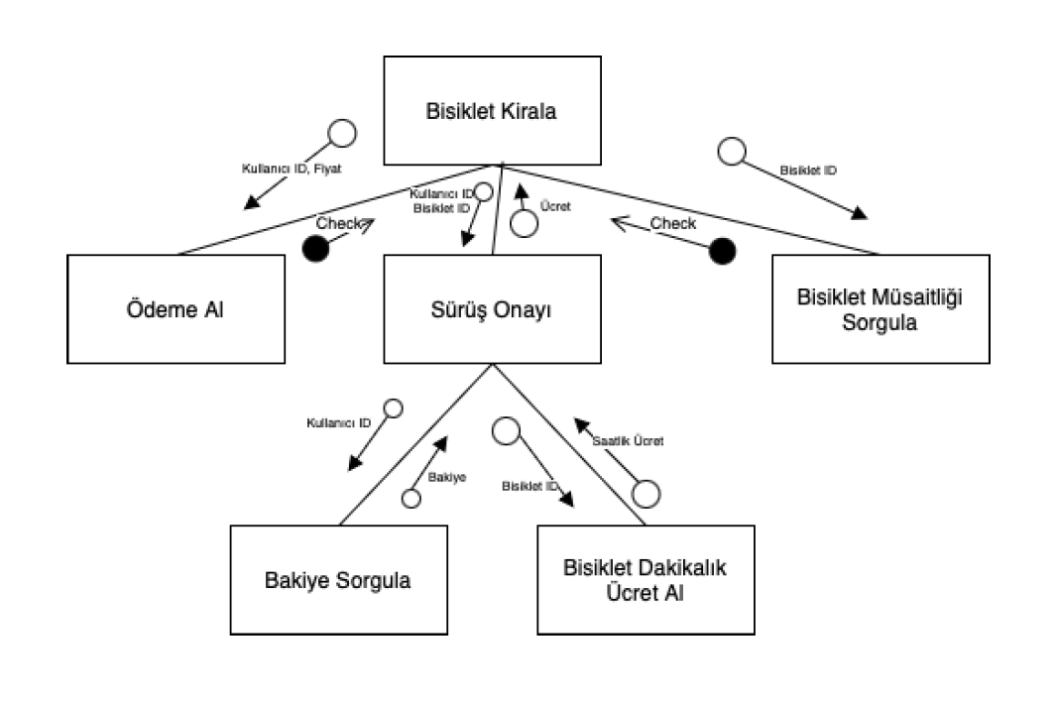
Yapı Diyagramı

Slide 22
E-R Diyagramı

Slide 23
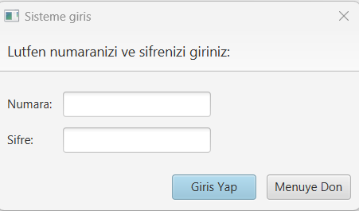
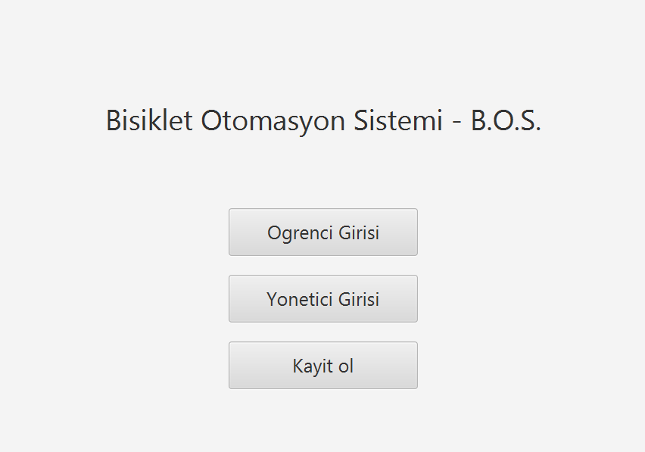
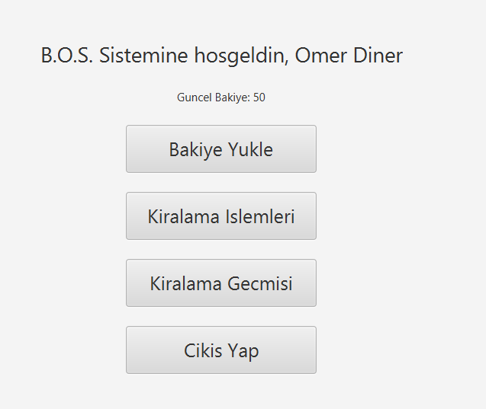
Uygulamadan görüntüler

Slide 24
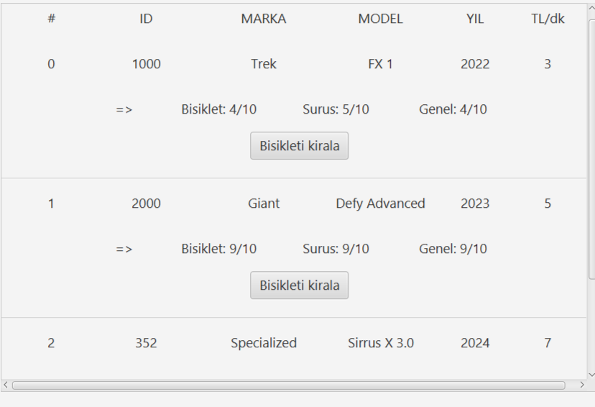
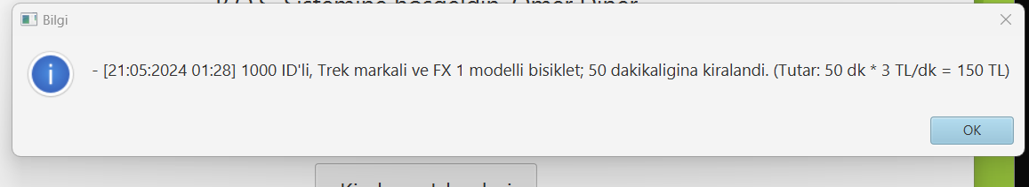

Slide 25
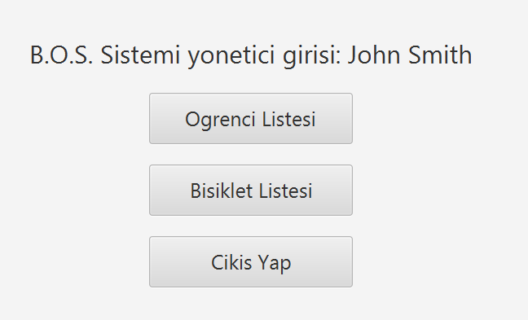
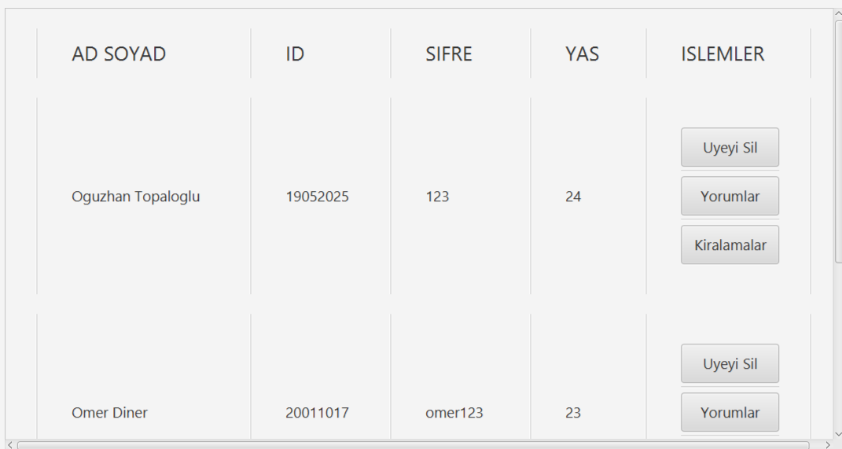

Slide 26
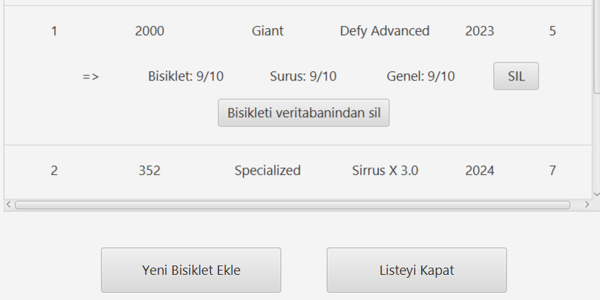

Slide 27
Dinlediğiniz için teşekkürler

